Slide 1
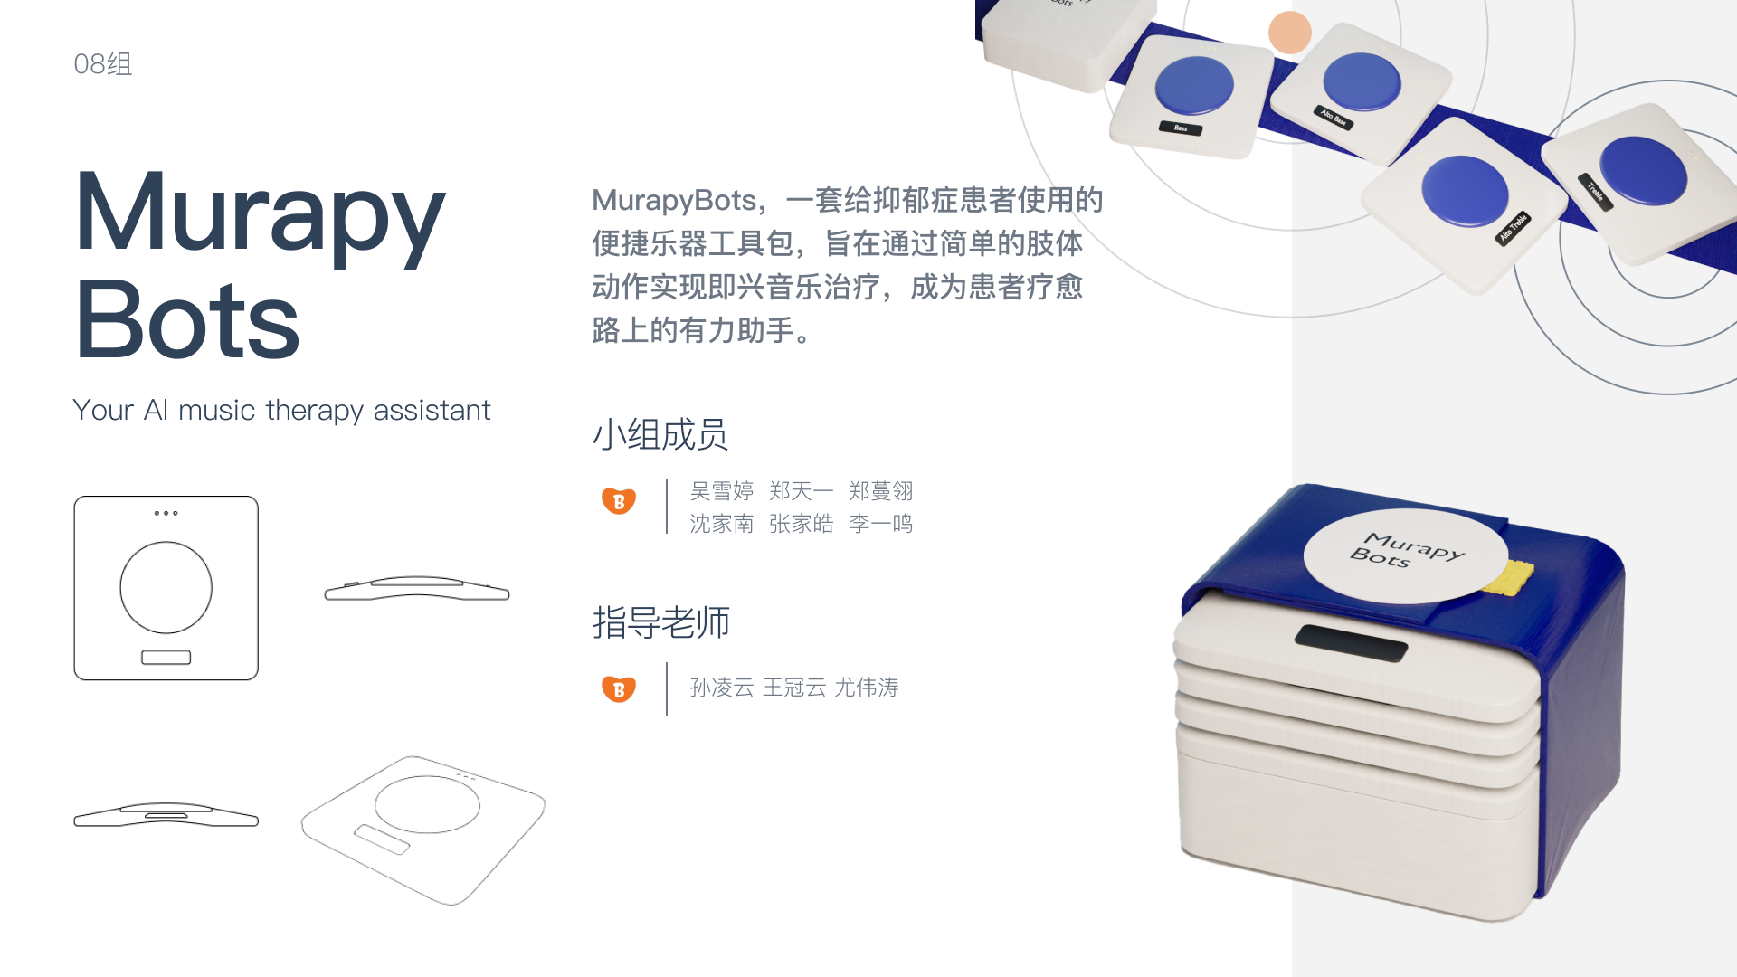
Notes:
大家好，我是第八组的吴雪婷，我们的小组成员还有郑天一、郑蔓翎、沈家南、张家皓、李一鸣和我吴雪婷
我们带来的产品是MurapyBots，你的未来AI音乐治疗助理，一套给抑郁症患者进行情绪舒缓和疗愈的便捷乐器工具包。

Slide 2
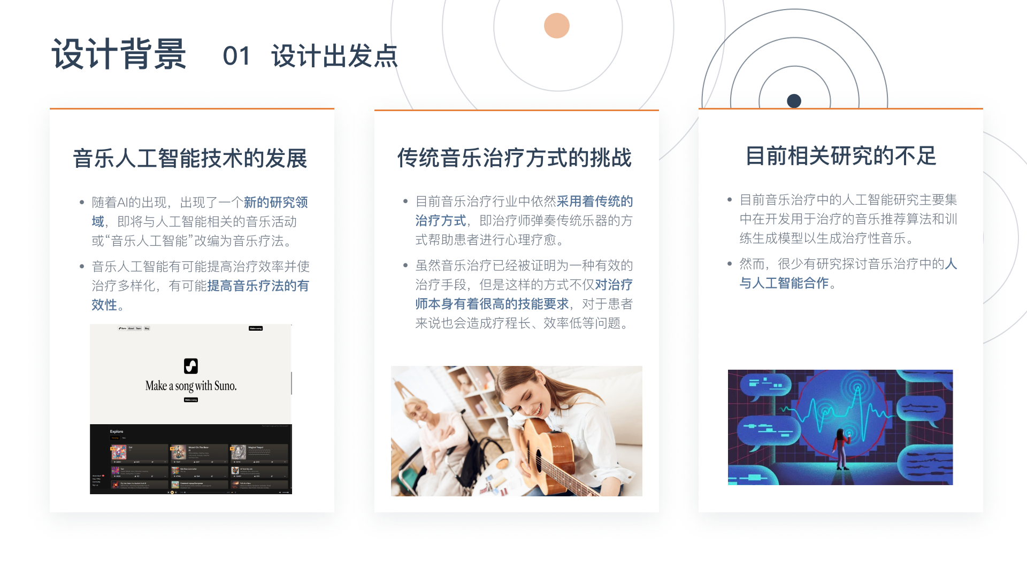
Notes:
为什么要设计这一款产品呢？
首先，随着人工智能（AI）的出现，出现了一个新的研究领域，即将与人工智能相关的音乐活动或“音乐人工智能”改编为音乐疗法。音乐人工智能有可能提高治疗效率并使治疗多样化，有可能提高音乐疗法的有效性。
同时，目前音乐治疗行业中依然采用着传统的治疗方式，即治疗师弹奏传统乐器的方式帮助患者进行心理疗愈，虽然音乐治疗已经被证明为一种有效的治疗手段，但是这样的方式不仅对治疗师本身有着很高的技能要求，对于患者来说也会造成疗程长、效率低等问题。
然而，在人工智能技术应用方面，目前音乐治疗中的人工智能研究主要集中在开发用于治疗的音乐推荐算法和训练生成模型以生成治疗性音乐，很少有研究探讨音乐治疗中的人与人工智能合作。
因此，我们希望设计一款产品，改变现有音乐治疗行业中传统乐器弹奏治疗方式带来的不足，让音乐人工智能在与患者的交互合作中成为患者疗愈的强大个人助理。

Slide 3
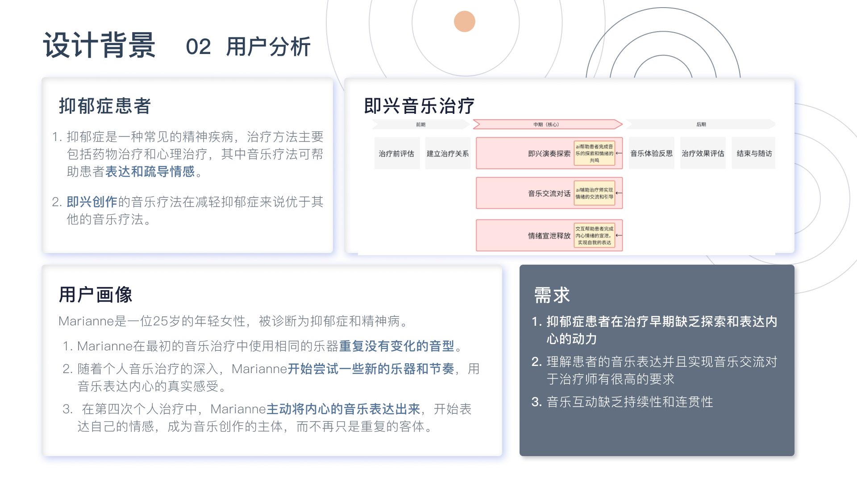
Notes:
我们选择针对抑郁症患者的即兴音乐治疗进行设计
抑郁症是一种常见的精神疾病，对于他们来说，音乐疗法的主要作用在于对于情绪的表达与疏导，同时，即兴创作的音乐疗法在减轻抑郁症来说优于其他的音乐疗法。
对此，我们我们深入研究了关于抑郁症患者的案例，并且梳理出了一个典型的用户画像和治疗过程。
对于抑郁症患者来说，他们很大一个痛点在于在音乐治疗的早期缺乏探索和表达内心的动力，非常需要外界力量的引导。同时，并不是所有抑郁症患者都拥有面对面接触到治疗师的机会。
因此，我们希望设计一款抑郁症患者自用的音乐治疗工具包，帮助患者更加便捷有效地实现音乐治疗，达成心理疗愈的目的。

Slide 4
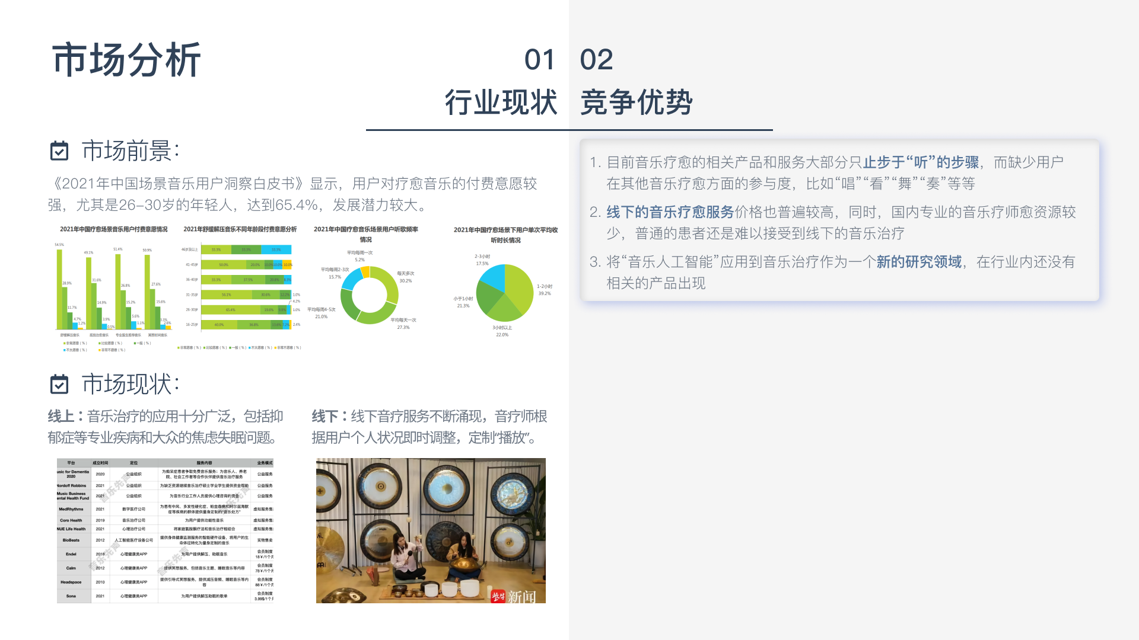
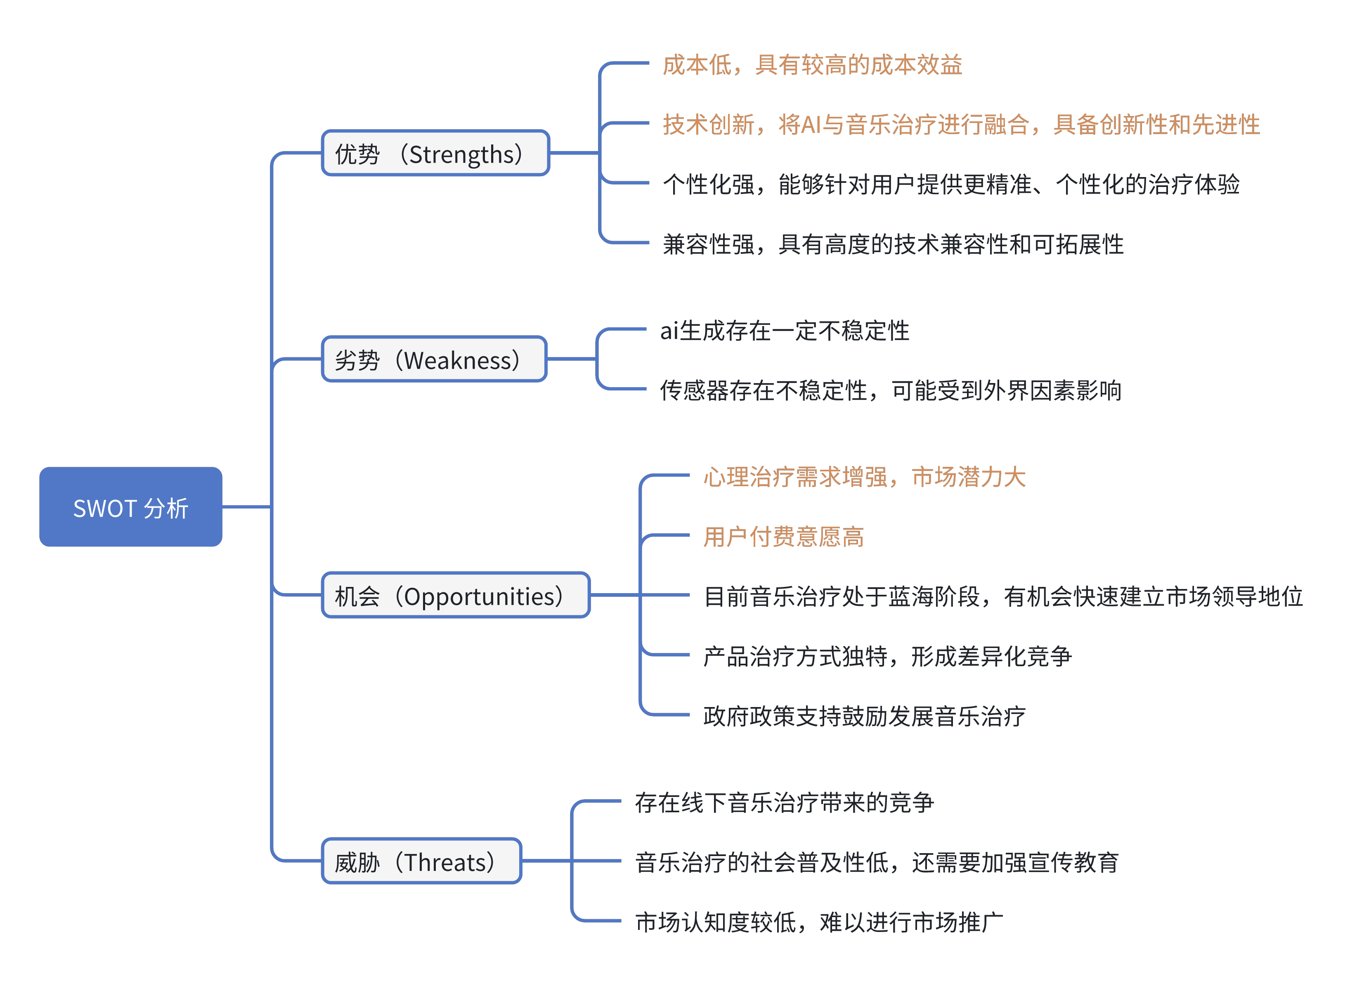
Notes:
当前市场，音乐治疗赛道正处于高速成长期，虽仍处于早期,但前景可期。
随着现代人生活压力增大，音乐疗愈需求不断攀升。《2021年中国场景音乐用户洞察白皮书》显示，用户对疗愈音乐的付费意愿较强，尤其是26-30岁的年轻人，达到65.4%，展现较高的潜力。Data Bridge数据也显示，冥想/助眠赛道目前已有90亿美元的市场空间。另外在疗愈场景用户的使用习惯方面，总体上看用户粘性较高，用户会每天多次收听疗愈场景音乐。
未来音乐疗愈将朝着个性化、专业化、多元化的方向升级,成为身心健康消费的新蓝海。
目前行业可分为线上和线下两种形式，其中线上应用领域和方向十分广泛，不仅应用到了阿尔兹海默症、抑郁症等专业疾病的治疗，还有面向普通大众焦虑、失眠等心理健康问题的舒缓应用。同时，在应用方式上，除了开发APP或平台网站常规方式，也延伸到了智能硬件领域。
线下的音疗服务也在疗愈经济持续走热的背景下不断涌现，不同于线上单向的音乐输出，音乐治疗师会根据用户的个人状况定制和播放音乐。
总的来说
目前音乐疗愈的相关产品和服务大部分只止步于“听”的步骤，而缺少用户在其他音乐疗愈方面的参与度，比如“唱”“看”“舞”“奏”等等
线下的音乐疗愈服务价格也普遍较高，同时，国内专业的音乐疗师愈资源较少，普通的患者还是难以接受到线下的音乐治疗
将“音乐人工智能”应用到音乐治疗作为一个新的研究领域，在产业内还没有相关的产品出现
我们根据这些做了一张我们产品的SWOT竞争态势分析图，可以看出，我们可以利用内部的产品技术创新及低成本、定制化的音乐生成优势，来抓住外部市场的心理治疗需求和高付费意愿机会。

Slide 5
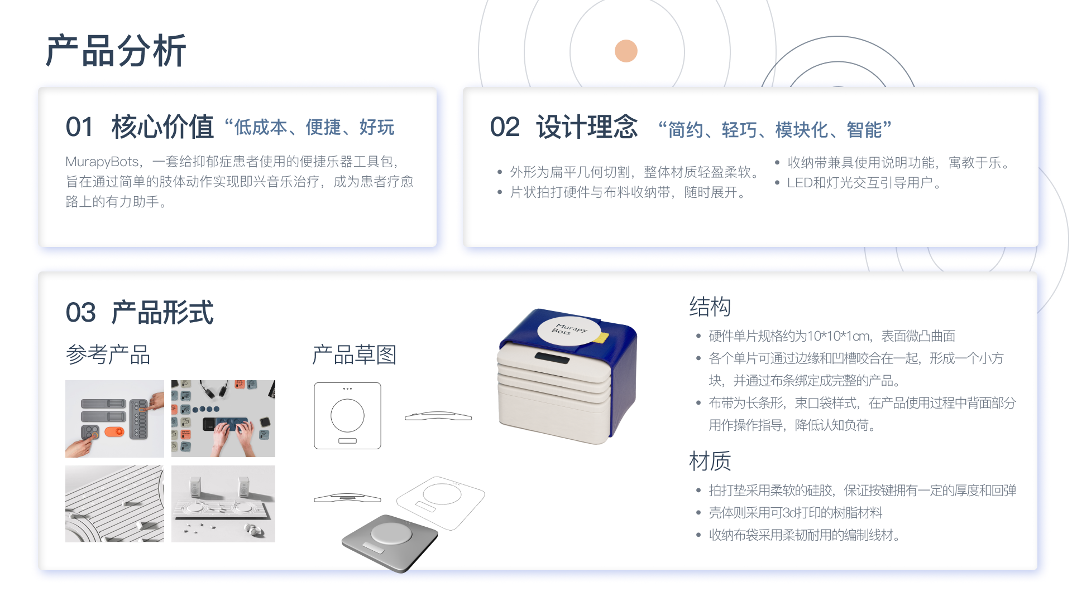
Notes:
因此，围绕“低成本、便捷、好玩”的核心理念，
我们设计了MurapyBots，一套给抑郁症患者使用的便捷乐器工具包，旨在通过简单的肢体动作实现即兴音乐治疗，成为患者疗愈路上的有力助手。
通过AI辅助音乐生成和简单的拍打交互，MurapyBots可以让抑郁症患者自主地进行即兴音乐创作和表达，在轻松有趣的过程中获得情绪宣泄、自我疗愈的体验，契合抑郁症患者的需求，将专业音乐治疗简化、大众化、随身化，帮助更多焦虑抑郁人群实现日常自我调节，提升幸福感。
同时，我们也设想了两种使用模式，单人自我疗愈和多人共同创作，实现陪伴和团体疗愈，拓展产品的消费场景。
在产品设计方面，我们围绕简约、轻巧、模块化、智能的设计理念，参考了各大设计网站和设计奖中检索到的出色的音乐创作相关产品，得到了我们的产品草图
硬件单片规格约为10*10*1cm，表面微凸曲面，每个单片包含了硅胶按键、一个显示屏显示当前乐器和一些音乐指示灯 各个单片可通过边缘和凹槽咬合在一起，形成一个小方块，并通过布条绑定成完整的产品。 布带为长条形，束口袋样式，在产品使用过程中背面部分用作操作指导，降低认知负荷。
在材质部分，拍打垫采用柔软的硅胶，保证按键拥有一定的厚度和回弹
壳体则采用可3d打印的树脂材料
收纳布袋采用柔韧耐用的编制线材。

Slide 6
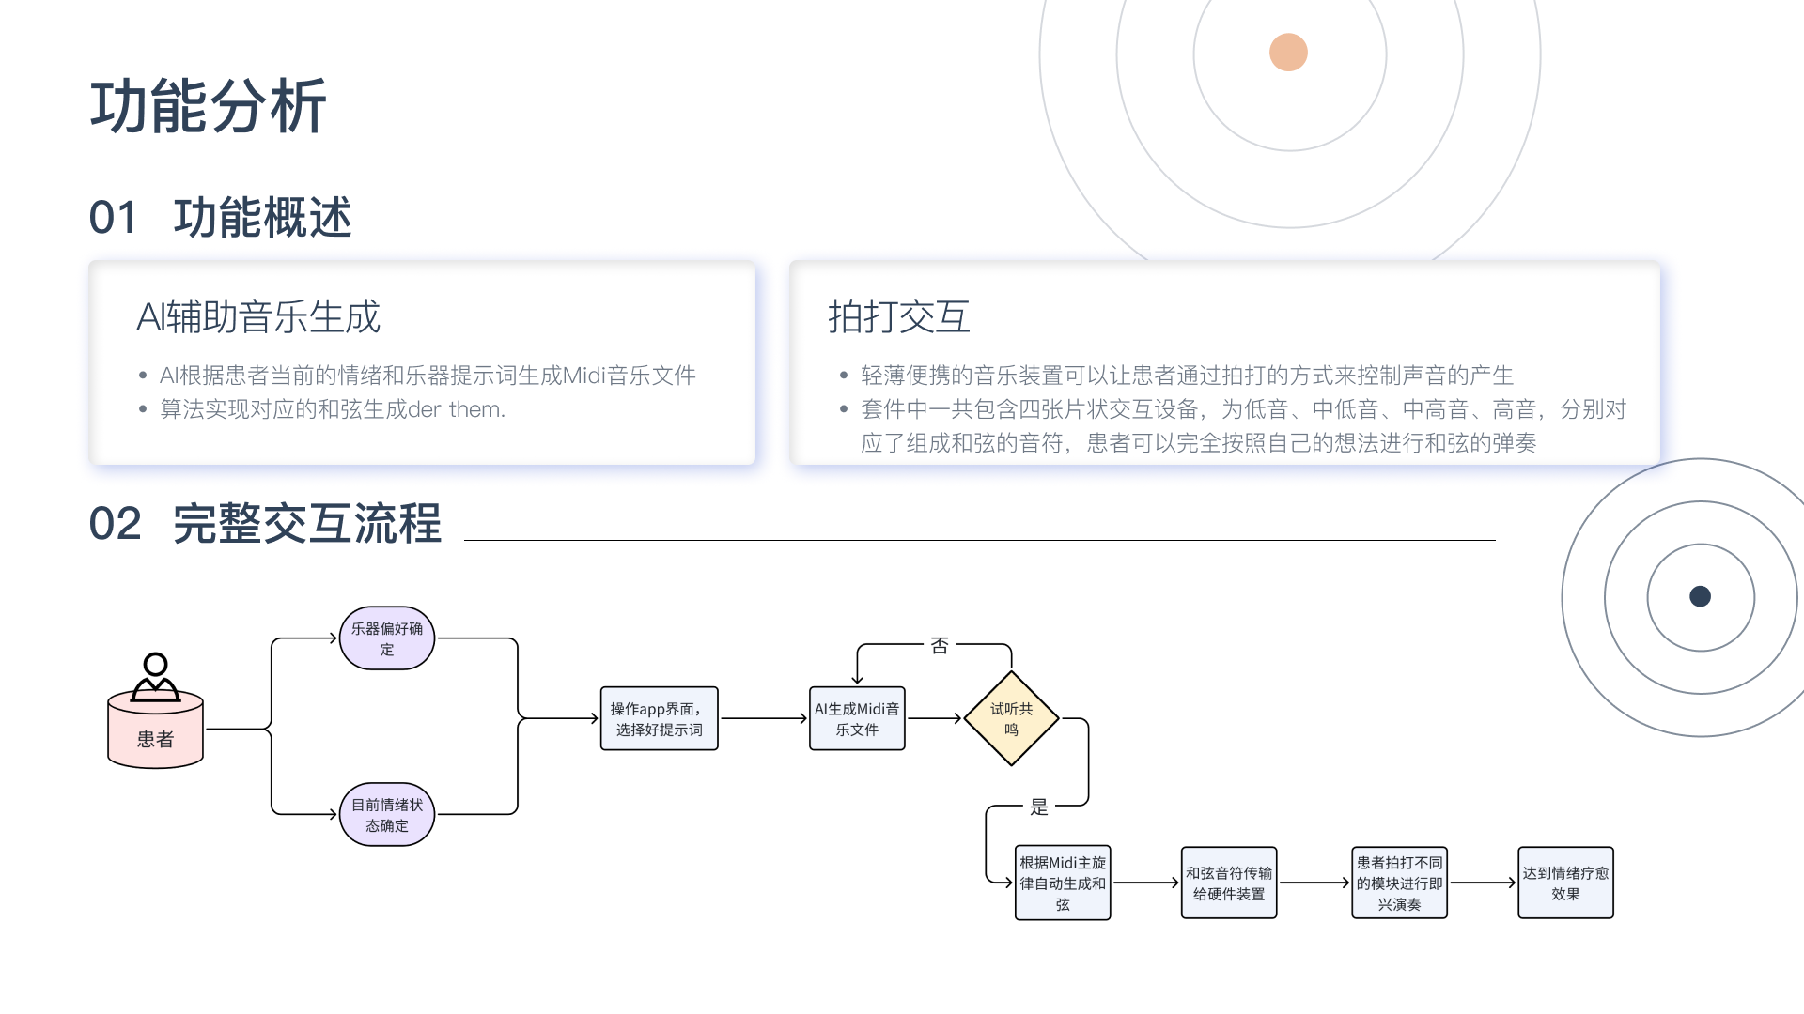
Notes:
我们的功能核心在于AI辅助音乐治疗，分为两个主要步骤
第一，AI音乐生成部分，
AI根据患者当前的情绪和乐器提示词生成Midi音乐文件
算法实现对应的和弦生成
第二，拍打交互部分
轻薄便携的音乐装置可以让患者通过拍打的方式来控制声音的产生
套件中一共包含四张片状交互设备，为低音、中低音、中高音、高音，分别对应了组成和弦的音符，患者可以完全按照自己的想法进行和弦的弹奏
下面是我们的完整交互流程，在这个过程中，患者会根据自己的乐器偏好和目前的情绪状况，操作app的界面选择或者输入提示词，在软件端会生成一首音乐
患者试听之后，软件会根音乐的旋律生成和弦，患者需要将和弦传输给硬件装置
最终患者就可以开启音乐播放，在拍击不同模块的过程中完成即兴演奏和情绪的释放和疗愈

Slide 7
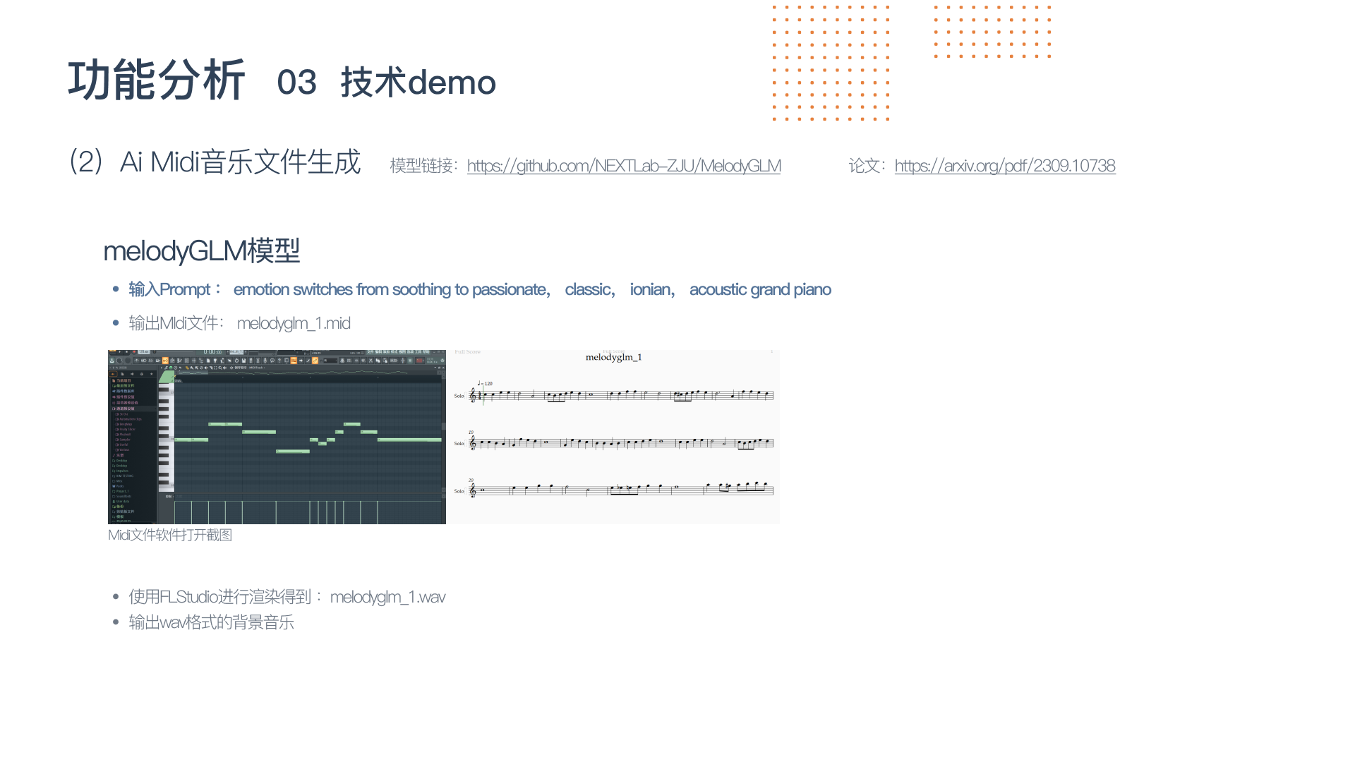

Notes:
AI音乐生成部分，我们找到了这个MelodyGLM模型，模型可以根据提示词生成Midi格式的音乐文件，并且效果要比Music Tansformer要好
使用过程是，首先输入一段prompt，包含了情绪、乐器、调性、流派等信息
模型会输出一个Midi文件，后续可以使用FLStudio进行渲染，让音乐效果更好听
可以听一下这个prompt输出的音乐效果

Slide 8
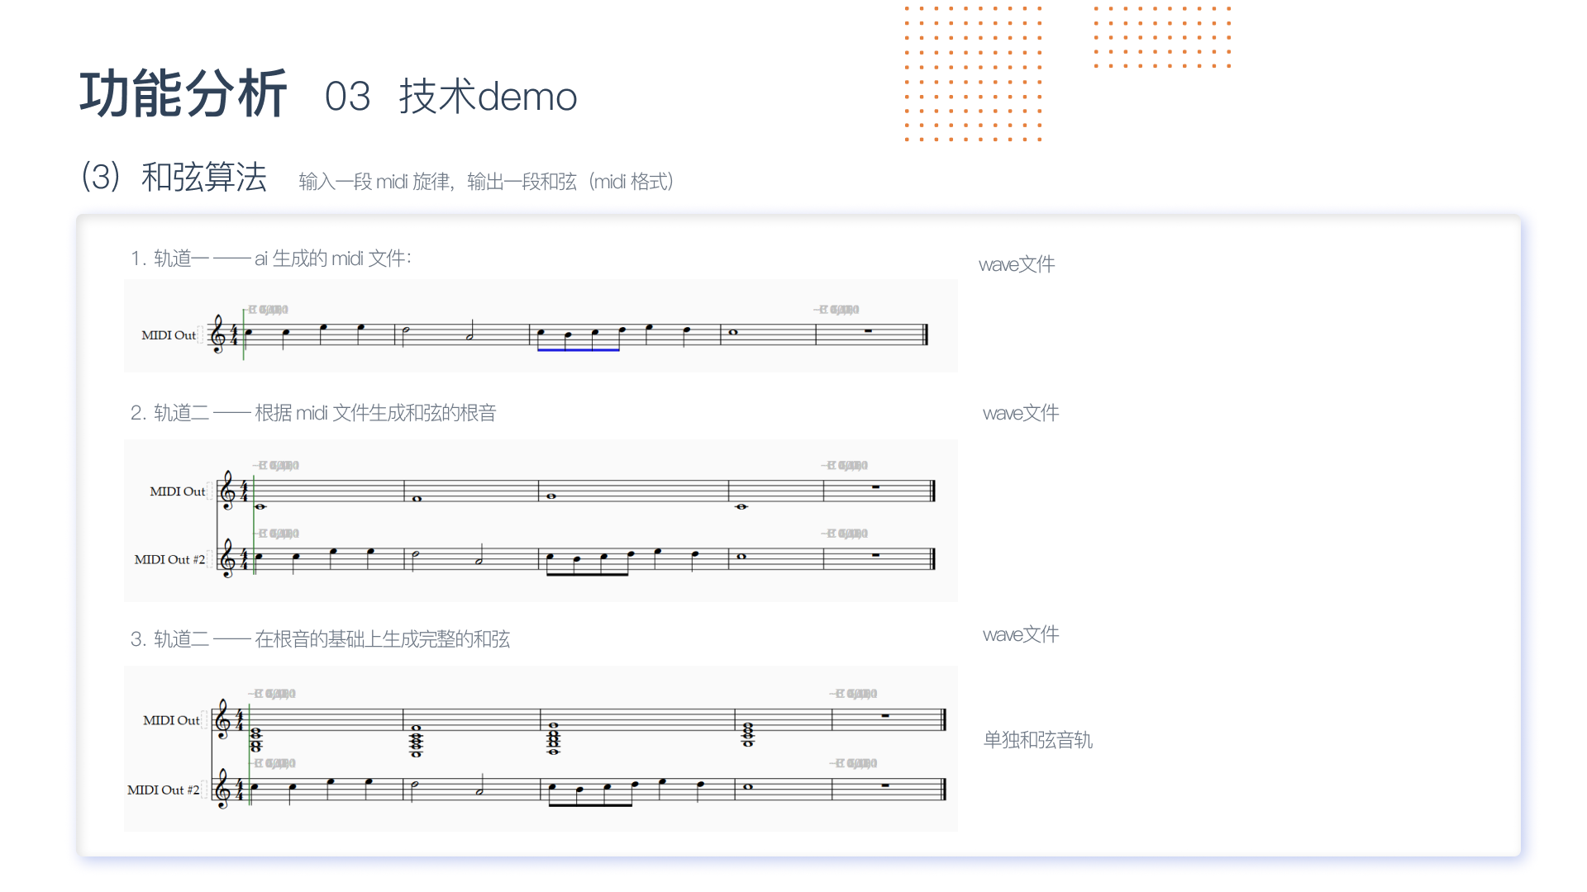
Notes:
第二个步骤是和弦算法，可以实现根据输入的Midi旋律，输出对应的和弦
首先是上一个步骤中ai生成的Midi文件，传入后会先根据它生成和弦的根音
然后，在根音的基础上，算法会生成完整的和弦

Slide 9
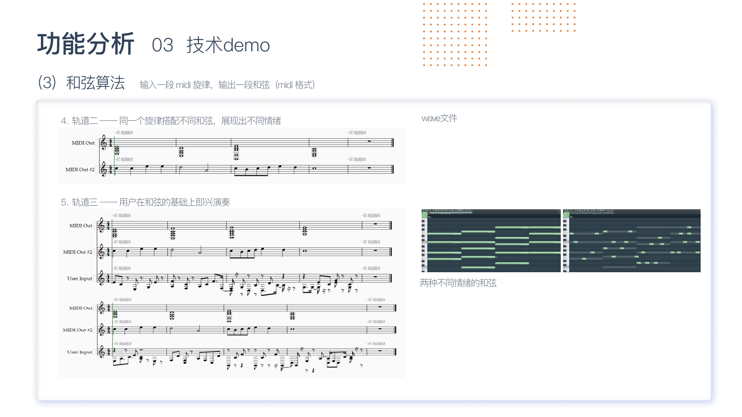
Notes:
对于同一段旋律，可以通过搭配不同的和弦，让音乐展现出不同的情绪，这里演示一下刚刚那段旋律这的另一种和弦进行：
它听起来是这样的，利用简单的柱式和弦，将主旋律原本较为舒缓欢快的音乐情绪转换为了较为悲伤沉稳的情绪
最后一个轨道是用户在硬件设备上随意拍击，左边这个是和弦，右边是用户可以在和弦上随意拍击出来的分解和弦，这里这段是我随意点击的
效果大致如下
另外一种情绪：

Slide 10
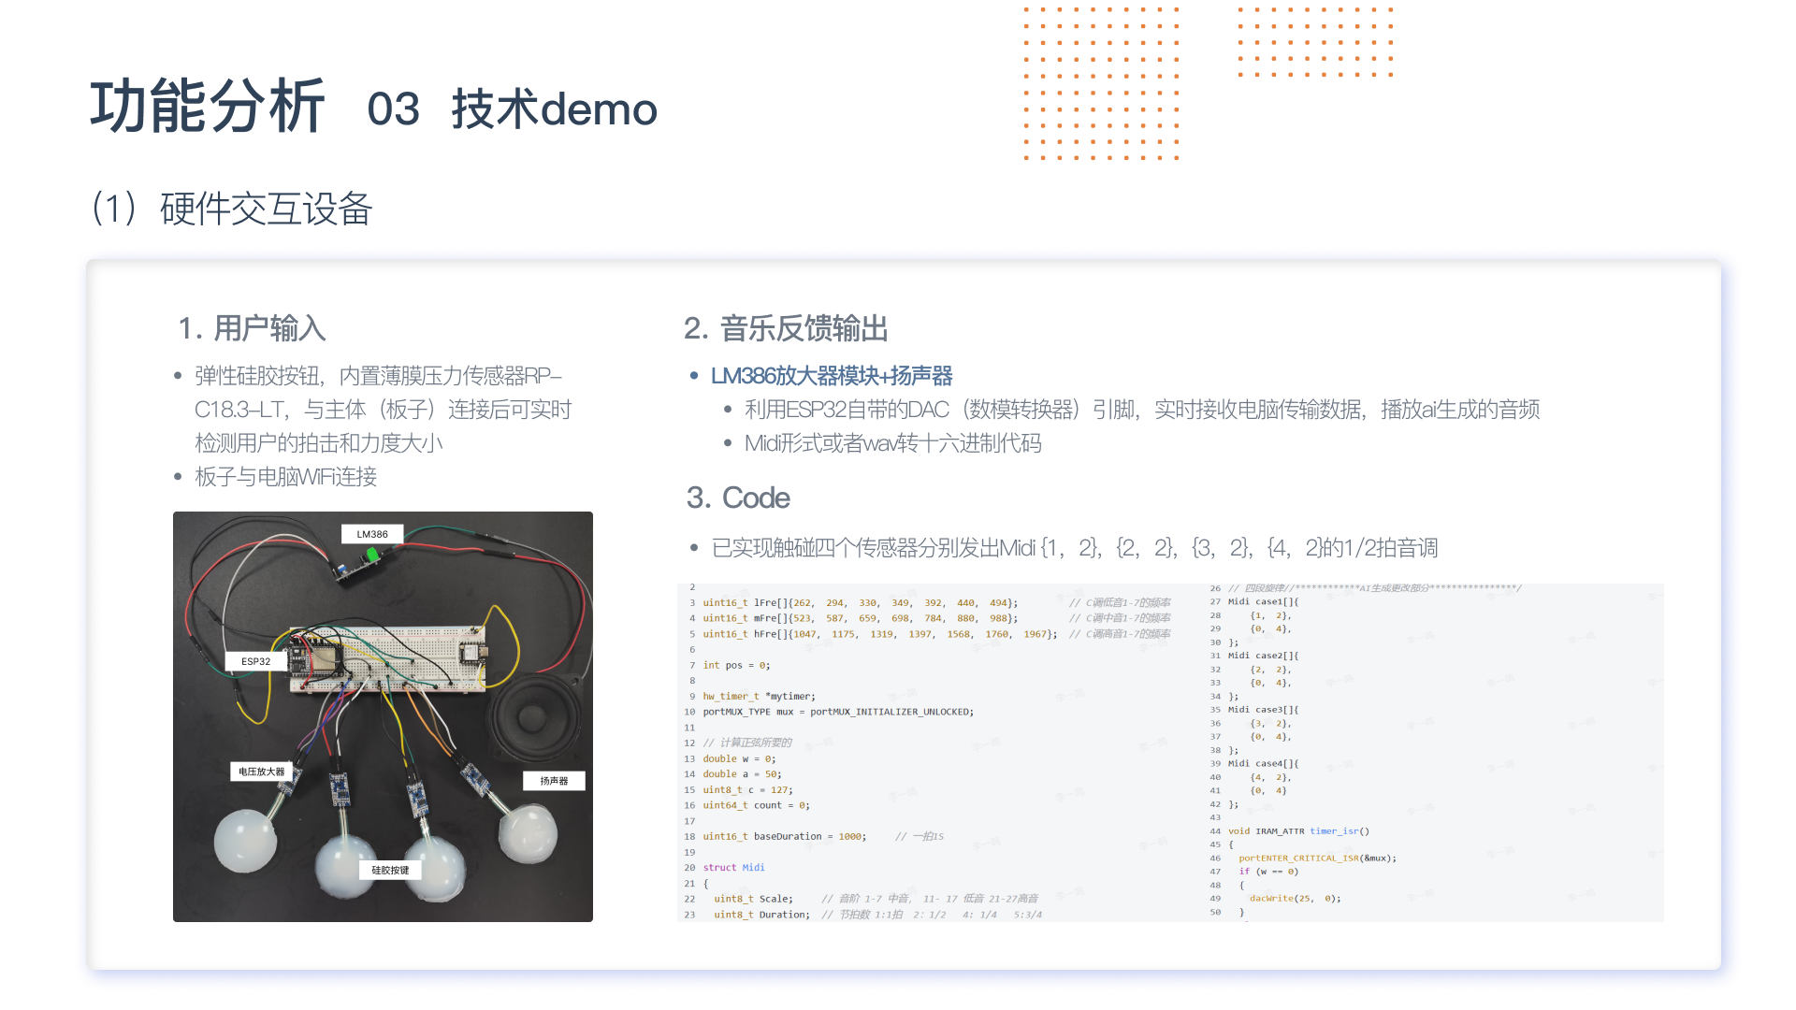
Notes:
然后是硬件的demo
对于用户的拍击输入
在硬件demo部分，我们使用弹性硅胶按钮，内置薄膜压力传感器，与板子连接后可实时检测用户的拍击和力度大小 板子与电脑WiFi连接
对于音乐输出部分，我们使用到了LM386放大器模块+扬声器 利用ESP32自带的DAC（数模转换器）引脚，实时接收电脑传输数据，播放ai生成的音频 Midi形式或者wav格式转十六进制代码进行输出
拍打发出和弦的交互，目前已实现触碰四个传感器分别发出Midi {1，2}，{2，2}，{3，2}，{4，2}的1/2拍音调

Slide 11
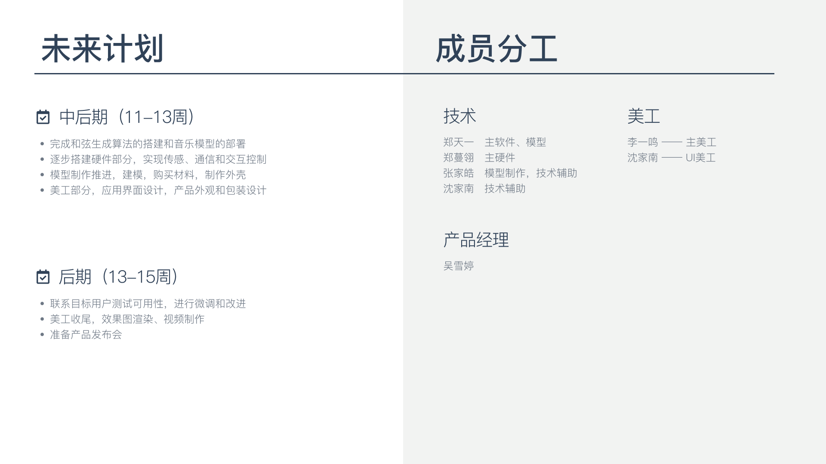
Notes:
未来计划方面，在未来的两到三周，我们会逐步完成和弦生成算法的搭建和模型的部署 以及逐步完成搭建硬件部分 部分组员会进行模型制作推进，建模，购买材料，制作外壳 美工部分，应用界面设计，产品外观和包装设计
后期两周会联系目标用户测试可用性，进行微调和改进 美工部分进行收尾，效果图渲染、视频制作 准备产品发布会

Slide 12
